Slide 1
Schaapsloop energieneutraal
Resultaten eerste verkenning
Projectgroep Sustainable Industries Valkenswaard
HAS Hogeschool
'S-HERTOGENBOSCH

Slide 2
Huidige situatie: verbruik
Bron
Inkoop groene energie (per deelnemer)
Groene energie op totaal (kWh)

Slide 3
Huidige situatie: besparende maatregelen
Reeds getroffen maatregelen
Geplande maatregelen
Notes:
Na deze sheet kun je de overgang maken naar de tool.

Slide 4
Tools: doelstellingen
1. Beeldvorming nul-situatie
2. Begeleiding bij implementatie
3. Continue monitoring
4. Vergroten vereiste kennis activiteitenbesluit

Slide 5
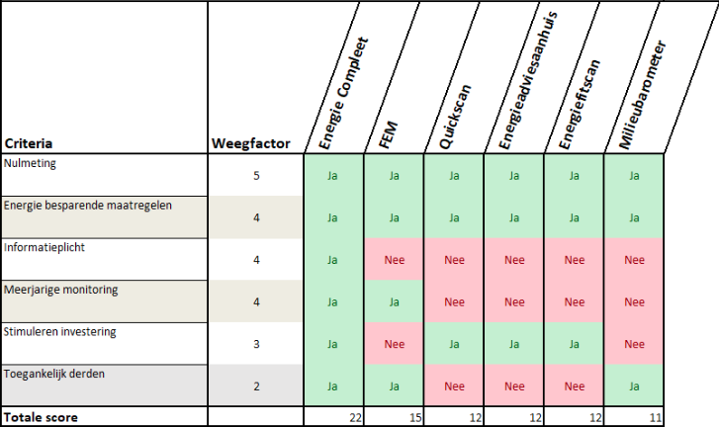
Tools: resultaten

Slide 6
Huidige situatie: activiteitenbesluit
Kennis van activiteitenbesluit
Notes:
Met deze sheet maak je de link van energiebesparing naar de wettelijke verplichting.
Naast dat bedrijven zelf al aan de slag gaan, is het ook een wettelijke verplichting. Zo framen we het positief; we willen besparen, en daarnaast moeten we het ook. Dit klinkt anders dan we moeten.

Slide 7
Tot slot..
Notes:
Misschien kun je hier even je conclusies maken:
- Klein deel wekt zelf op. Dit moet groeien om doelen te halen
- Bedrijven nemen maatregelen, maar er moet meer gebeuren om doelen te halen en om aan wet- en regelgeving te voldoen. De tool kan hierbij ondersteunen (Peter gaat hier inhoudelijk op in)
- Kennis over wet- en regelgeving ontbreekt.
Dit vormt het bruggetje naar het stuk van de ODZOB.

